Slide 1
Сколько весит здоровье?
Презентация для урока биологии по
теме «Витамины».
Выполнила учитель биологии
ГБОУ СОШ №143
Тимофеева Н.Н

Slide 2
Витамины- биологически активные вещества, синтезирующиеся в организме или поступающие с пищей, которые в малых количествах необходимы для нормального обмена веществ и жизнедеятельности организма

Slide 3
История открытия.
1881г.-русский врач
Николай Иванович
Лунин. В результате опытов пришел к выводам, что в состав пищи входят не только жиры, белки, углеводы, минеральные соли и вода, но и неизвестные вещества.

Slide 4
«VITA» – »ЖИЗНЬ».
В 1911 году польский ученый Казимир Функ выделил это вещество в кристаллическом виде( оказавшееся, как потом выяснилось, смесью витаминов)
В 1912 году предложил название этому веществу «vita»- жизнь, «amin»- содержащий азот.

Slide 5
В 1928году за работу по изучению витаминов английские ученые Фредерик Гоуленд Хопкинс и Христиан Эйкман получили Нобелевскую премию.

Slide 6
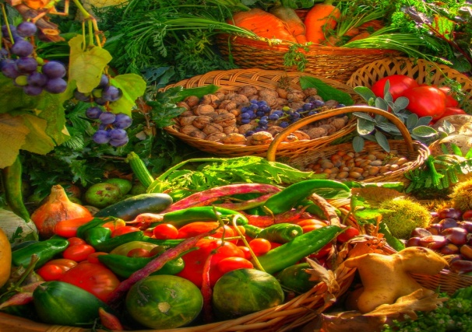
Значение витаминов
Витамины входят в состав почти всех ферментов или сами являются ферментами.
Витамины являются ускорителями процессов обмена веществ.
Витамины влияют на рост и развитие.
Витамины не могут синтезироваться в организме человека , они поступают в организм с пищей (есть исключения) .

Slide 7
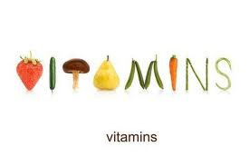
Известно 13 незаменимых витаминов.
Витамины обозначаются заглавными буквами латинского алфавита
А, В, С ,D, E.
Классификация витаминов основана на растворимости их в воде и жирах.

Slide 8
витамины
водорастворимые
жирорастворимые
Группа В
С
Н
А
Д
Е
К

Slide 9
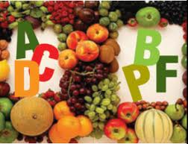
Жирорастворимые витамины
Водорастворимые витамины
Попадают в организм с жирами пищи;
Могут накапливаться в организме;
Ежедневное поступление в организм необязательно;
Возможна передозировка
Разрушаются под воздействие температуры;
Избыток выводится из организма;
Не могут накапливаться в организме;
Должны поступать в организм постоянно

Slide 10
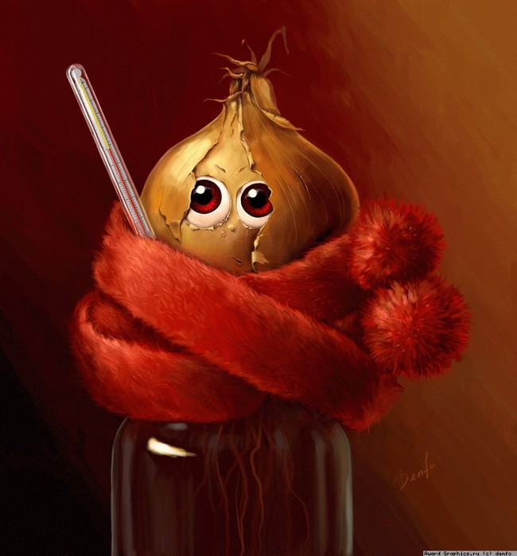
Виды витаминной недостаточности
При избыточном потреблении витаминов могут возникать
гипервитаминозы
Авитаминоз
Гиповитаминоз
Отсутствие в организме какого-либо витамина
Частичная недостаточность в организме какого-либо витамина
Быстрая утомляемость, снижение работоспособности, повышение раздражимости, снижение сопротивляемости к инфекциям
Цинга, рахит, бери-бери, пелларга, куриная слепота.

Slide 11
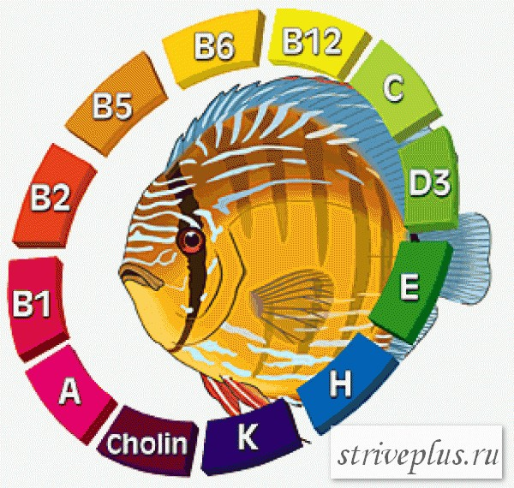
Азбука витаминов

Slide 12
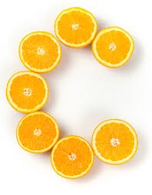
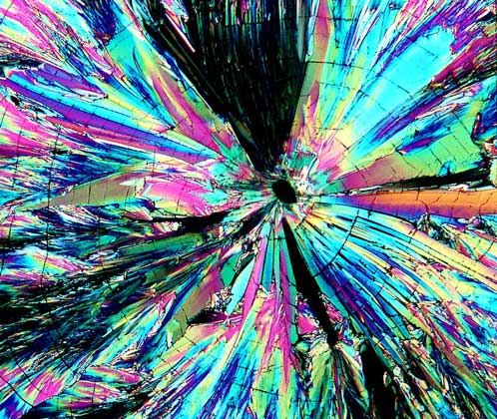
Витамин (аскорбиновая кислота)
Суточная потребность- 75м
Повышает сопротивляемость организма к инфекционным заболеваниям , укрепляет кости и ногти
Препятствует разрушению стенок кровеносных сосудов крови
Отсутствие в пище вызывает цингу

Slide 14
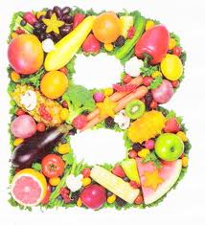
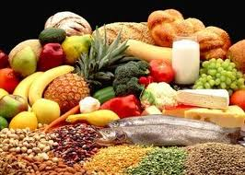
Витамины группы
Витамин В₁ (тиамин);
Витамин В₂ (рибофлавин);
Витамин В₃ (РР- никотиновая кислота);
Витамин В₅ (пантотеновая кислота)
Витамин В ₆ (пиридоксин);
Витамин В₉ (фолиевая кислота);
Витамин В ₁₂ (цианкобаламин)
Витамин Н (биотин)
Восстанавливают мышцы, энергию, помогают бороться с лишним весом, улучшают работу сердечной мышцы;
Предупреждают развитие нервозности , кожных проблем.

Slide 15
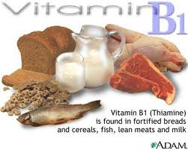
Витамин (тиамин)
Суточная потребность 1,5мг;
Участвует в обмене веществ;
Регулирует циркуляцию крови и кроветворение;
Регулирует работу гладкой мускулатуры;
Активизирует работу мозга.
При недостатке заболевание Бери-бери (поражение нервной системы, отставание в росте, слабость и паралич конечностей).

Slide 16
Витамин В₂ (рибофлавин)
Суточная потребность 1,7мг;
Регулирует обмен веществ;
Участвует в кроветворении;
Снижает усталость глаз;
Облегчает поглощение кислорода клетками.
При недостатке –
Слабость;
Снижение аппетита;
Воспаление слизистых оболочек;
Нарушение функций зрения.

Slide 17
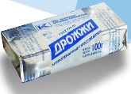
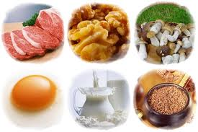
Витамин РР (никотиновая кислота)
Суточная потребность 19мг;
Участвует в обмене веществ,
Оказывает благотворное влияние на нервную систему;
На состояние кожи.
При резко выраженном гиповитаминозе возникает заболевание- пеллагра (изменения кожи, расстройство деятельности кишечника и заторможенность психики.);
Недостаточность РР вызывает утомляемость, общую слабость, раздражительность, бессонницу.

Slide 18
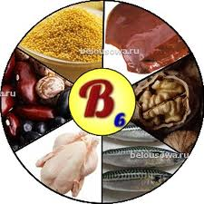
Витамин В₆ (пиридоксин)
Суточная потребность 2мг;
Участвует в обмене аминокислот, жиров;
В работе нервной системы;
Снижает уровень холестерина.
При недостатке - анемия, дерматит, судороги, расстройство пищеварения

Slide 19
Витамин В₉ (фолиевая кислота)
Суточная потребность 200мг;
Может синтезироваться в кишечнике человека микроорганизмами;
Участвует в синтезе
нуклеиновых кислот, аминокислот;
Обеспечивает синтез серотонина и норадренолина , регулирует процессы возбуждения и торможения нервной системы;
Регулирует работу органов кроветворения

Slide 20
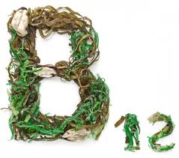
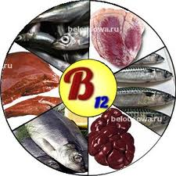
Витамин (цианкобаламин)
Суточная потребность3мг;
Усиливает иммунитет;
Участвует в кроветворении;
Нормализует кровяное давление.
При недостатке-
злокачественная анемия и
дегенеративные изменения
нервной ткани

Slide 21
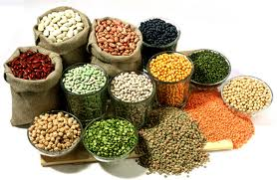
Витамин Н (биотин)
Суточная потребность 50мкг;
Влияет на
сон и аппетит;
Состояние кожи и волос;
Уровень холестерина в крови

Slide 23
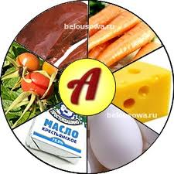
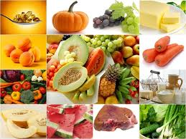
Витамин (ретинол)
Суточная потребность 15мг;
Влияет на рост и развитие;
Повышает защитные свойства организма;
Оказывает воздействие на процессы ороговения клеток кожи, на состояние волос и ногтей;
Входит в зрительный пигмент родопсин;
При недостатке -заболевание »куриная слепота» (нарушение сумеречного зрения).

Slide 25
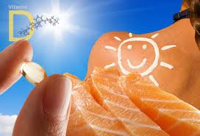
Витамин (кальциферол)
Суточная потребность 2,5мкг;
Необходим для роста организма, особенно зубов и костей. Способствует усвоению фосфора и кальция.
От концентрации зависит и работа иммунной системы организма.
Влияет на кожные покровы и зрение
При недостатке - рахит
(деформация костей нарушения нервной системы, слабость,
раздражительность)

Slide 27
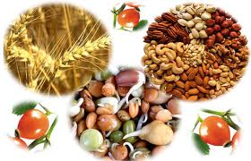
Витамин (токоферол)
Суточная потребность 15мг;
Участвует в процессах, связанных с репродуктивной функцией;
Нормализует и стимулирует мышечную деятельность;
Замедляет процессы старения;
Улучшает кровообращения, т.к. уменьшает свертываемость крови;
Предотвращает
образование тромбов.

Slide 28
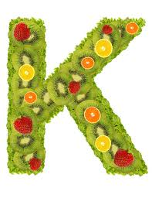
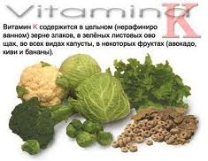
Витамин (Филлохинон)
Суточная потребность 0,3- 0,2мг;
Обеспечивает свертываемость крови;
Предупреждает остеопороз;
Синтезируется бактериями организма

Slide 29
Интересные факты
Кровоточивость десен, холодные конечности – нехватка витамина С;
Витамин С – это витамин радости, витамин В₂ – витамин оптимизма;
Ячмени на глазах, ломкие ногти, секущиеся волосы, потрескавшаяся кожа могут появляться при недостатке витамина А;
Дефицит витамина Е приводит к появлению морщин;
Боль в пояснице – недостаток – витамина Д;
Плохой сон – дефицит витаминов Д, РР;
Экзема, плохая свертываемость крови, медленное заживление ран может быть связана с дефицитом витаминов группы В;
Витамины группы В и витамин Е участвуют в поддержании иммунной системы и поэтому могут замедлять процесс старения;
Табачный дым разрушает витамин С.

Slide 30
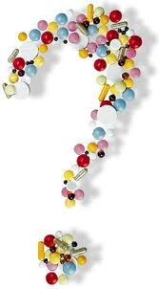
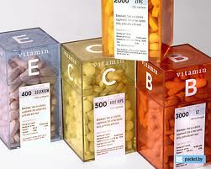
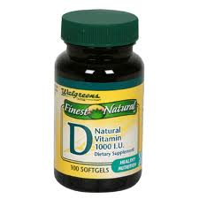
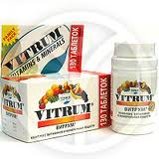
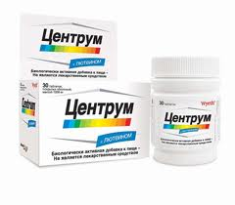
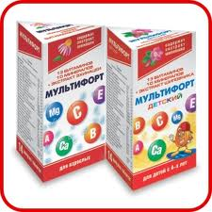
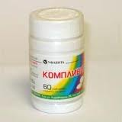
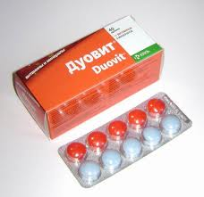
Достаточно ли натуральных источников витаминов

Slide 31
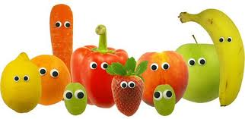
«Витаминные мифы»
МИФ 1. Гиповитаминоз – сезонная проблема. Витамины нужно принимать только весной.
МИФ 2. Вместо того, чтобы глотать таблетки, можно просто побольше пить соков и есть свежих овощей и фруктов.
МИФ 3. Если постоянно принимать витамины, можно заработать гипервитаминоз.
МИФ 4. Некоторые витамины вступают в противоречие друг с другом, Поэтому не имеет смысла пить комплексные витаминные препараты – всё равно в итоге эффекта не будет.
МИФ 5. Витамины из растворимых шипучих таблеток усваиваются лучше, чем из обычных.
МИФ 6. Синтезированные, «химические» витамины менее полезны, чем натуральные. Если уж пить, то так называемые нутрицевтики – витамины нового поколения, полученные из натуральных овощей и фруктов.

Slide 32
Интересные факты
В среднем, 9 месяцев в году европейцы употребляют в пищу овощи, выращенные в теплицах или после длительного хранения. Такие продукты имеют значительно более низкий уровень содержания витаминов по сравнению с овощами из открытого грунта.
После 3-х дней хранения продуктов в холодильнике теряется около 30% витамина С. При комнатной температуре, этот показатель составляет около 50%.
При термической обработке продуктов теряется от 25% до 90-100% витаминов.
На свету витамины разрушаются (витамин В2 очень активно), витамин А боится ультрафиолета.
Овощи без кожуры содержат значительно меньше витаминов.
Высушивание, замораживание, механическая обработка, хранение в металлической посуде, пастеризация так же очень существенно снижают содержание витаминов в исходных продуктах, даже в тех, которые традиционно считаются источниками витаминов.
Содержание витаминов в овощах и фруктах очень широко варьирует в разные сезоны.

Slide 35
http://www.youtube.com/watch?v=VxCsCOSoYh8 Фильм на YouTube «АВС алфавит здоровья»

